Slide 1
Презентация
На тему: «Развитие у детей представлений и понятий о числе и счете»
Выполнила воспитатель:
Осинцева Ирина Ивановна
Серпухов-15, 2020 г.

Slide 2
Актуальность работы
Основным понятием элементарной математики в детском саду является понятие числа. Натуральные числа – это числа, возникшие в процессе счета отдельных предметов или измерения. Работа по формированию у детей этого понятия ведется на протяжении трех лет (в средней, старшей и подготовительной группах детского сада) и далее продолжается в начальных классах школы. В старшем дошкольном возрасте дети начинают овладевать: элементами вычислительной деятельности, усвоение которой в основном происходит в школе. Счет составляет основу для овладения простейшими приемами вычисления, в процессе которых ребенок оперирует числами и другими математическими категориями.
2

Slide 3


3
Задачи и содержание работы, направленной на развитие количественных представлений в старшей группе, определяются с учетом знаний и умений, усвоенных детьми в средней группе. К ним относятся умения считать предметы, звуки, движения в пределах 5, сравнивать их, определять и практически устанавливать равенство и неравенство. Число воспринимается детьми при этом как итог счета, показатель определенного количества предметов, опознавательный и различительный признак ряда совокупностей.

Slide 4

В содержании работы по формированию количественных представлений в подготовительной к школе группе можно выделить следующие направления:
1. Развитие счетной, измерительной деятельности.
2. Совершенствование умений сравнивать числа, понимание относительности числа.
3. Формирование представлений об отношениях «целое - часть» на совокупностях.
4. Увеличение и уменьшение чисел в пределах 10 на единицу, подготовка к усвоению арифметических действий сложения и вычитания.
4

Slide 5
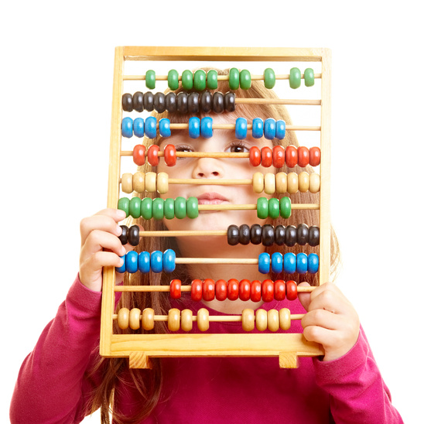
В процессе формирования элементарных математических представлений у дошкольников педагог использует разнообразные методы обучения и умственного воспитания:
- практические,
- наглядные,
- словесные,
- игровые.
5

Slide 6

При выборе способов и приёмов работы учитывается ряд факторов: цель, задачи, содержание формируемых математических представлений на данном этапе, возрастные и индивидуальные особенности детей, наличие необходимых дидактических средств, личное отношение воспитателя к тем или иным методам, конкретные условия и т. д.
6

Slide 7

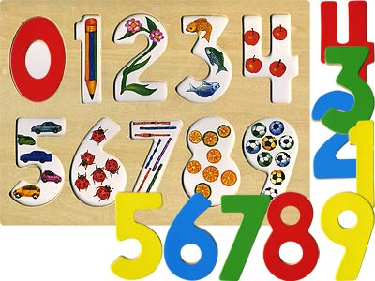
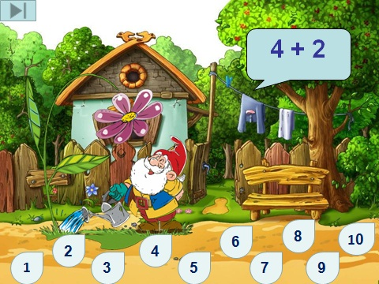
7
В настоящее время в практике работы детских дошкольных учреждений широко распространены следующие средства формирования элементарных математических представлений:
1) Комплекты наглядного дидактического материала для занятий;
2) Оборудование для самостоятельных игр и занятий детей;
3) Методические пособия для воспитателя детского сада;
4) Сборной дидактических игр и упражнений для формирования количественных, пространственных и временных представлений у дошкольников;
5) Учебно-познавательные книги для подготовки детей к усвоению математики в школе в условиях семьи.

Slide 8

Занятия являются основной формой развития элементарных математических представлений в детском саду. На них возлагается ведущая роль в решении задач общего умственного и математического развития ребенка и подготовки его к школе. С помощью занятий удается вооружить детей знаниями второй категории (по определению А. П. Усовой), повышенной трудности, достаточно обобщенными, лежащими в «зоне ближайшего развития».
8

Slide 9
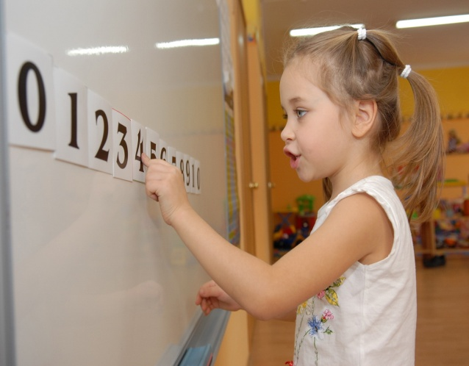
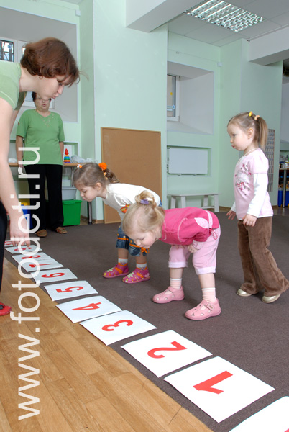
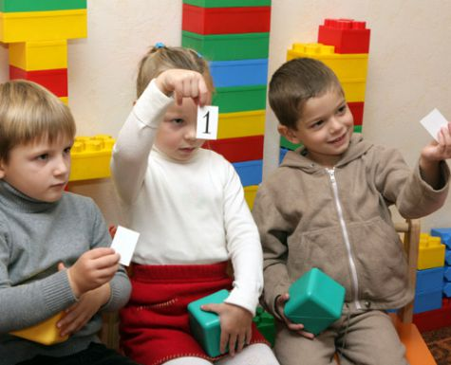
В практике работы по формированию элементарных математических представлений сложились следующие типы занятий:
1) занятия в форме дидактических игр;
2) занятия в форме дидактических упражнений;
3) занятия в форме дидактических упражнений и игр.
9

Slide 10
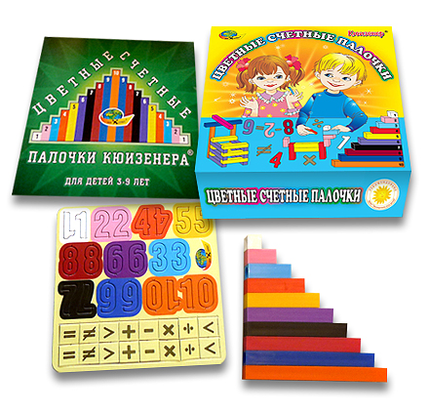
Палочки Кюизенера – это счетные палочки, которые еще называют «числа в цвете», цветными палочками, цветными числами, цветными линеечками. В наборе содержатся палочки-призмы 10 разных цветов и длиной от 1 до 10 см. Палочки одной длины выполнены в одном цвете и обозначают определенное число. Чем больше длина палочки, тем большее значение числа она выражает.
10

Slide 11

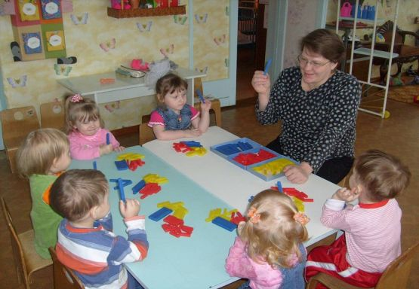
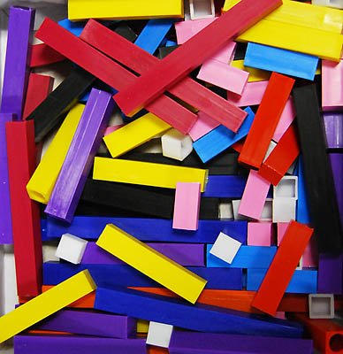
Основные особенности этого дидактического материала – абстрактность, универсальность, высокая эффективность. Палочки Кюизенера в наибольшей мере отвечают монографическому методу обучения числу и счету. Эффективное применение палочек Х. Кюизенера возможно в сочетании с другими пособиями, дидактическими материалами, а также и самостоятельно. Палочки, как и другие дидактические средства развития математических представлений у детей, являются одновременно орудиями профессионального труда педагога и инструментами учебно-познавательной деятельности ребенка.
11

Slide 12
Вывод
В процессе формирования элементарных математических представлений у дошкольников педагог использует разнообразные методы обучения и умственного воспитания: практические, наглядные, словесные, игровые. При выборе способов и приёмов работы учитывается ряд факторов: цель, задачи, содержание формируемых математических представлений на данном этапе, возрастные и индивидуальные особенности детей, наличие необходимых дидактических средств, личное отношение воспитателя к тем или иным методам, конкретные условия и т. д. Одним из средств формирования представлений о числе и счете является методика «палочки Кюизенера». Использование «чисел в цвете» позволяет одновременно развить у детей представление о числе на основе счета и измерения. Палочки как дидактическое средство вполне соответствуют специфике и особенностям математических представлений дошкольников, уровню развития детского мышления.
12

Slide 13
13
ЛИТЕРАТУРА
1. Белошистая, А. В. Обучение математики в ДОУ: Методическое пособие. [Текст] / А.В. Белошистая. М.: Айрис-Пресс, 2005 г.
2. Владимирова, Н. Арифметика для малышей. [Текст] / Н. Владимирова. М.: АСТ-ПРЕСС, 2000 г.
3. Ерофеева, Т. Н., Павлова, Л. Н., Новикова, В. П. Математика для дошкольников. [Текст] / Т.Н. Ерофеева, Л.Н. Павлова, В.П. Новикова. М.: Мозаика-Синтез, 2006 г.
4. Комарова, Л. Д. Как работать с палочками Кюизенера? Игры и упражнения по обучению математике детей 5-7 лет. [Текст] / Л.Д. Комарова. М., 2008 г.
5. Кузнецова, Е. В. Учимся, играя. Занимательная математика для малышей, в стихах. [Текст] / Е.В. Кузнецова. М.: ИРИАС, 2006 г.
6. Михайлова, З. А., Полякова, М. Н., Непомнящая, Р. Л., Вербенец, А. М. Математическое развитие дошкольников. [Текст] / З.А. Михайлова, М.Н. Полякова, Р.Л. Непомнящая, А.М. Вербенец. СПб.: Питер, 1998 г.

Slide 14
Презентация
На тему: «Развитие у детей представлений и понятий о числе и счете»
Выполнила воспитатель:
Осинцева Ирина Ивановна
Серпухов-15, 2020 г.

